Slide 1








다목적 미세먼지 정화 시스템 IoT-green wall의 개발
Green
Station
고려대학교 뭔가 적으면
빈자리가 채워질까

Slide 2
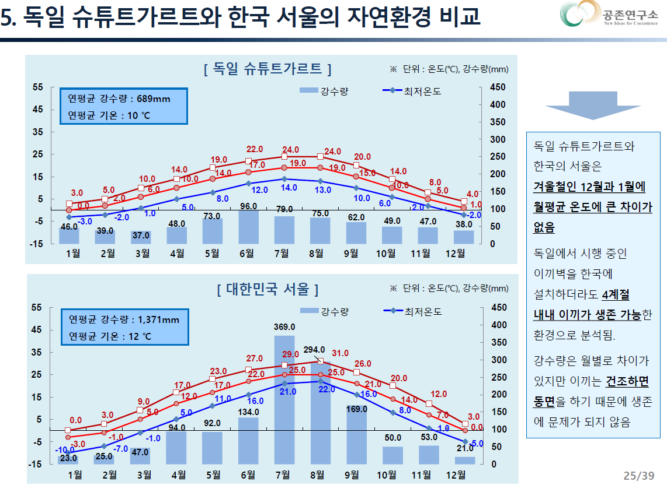

Slide 3

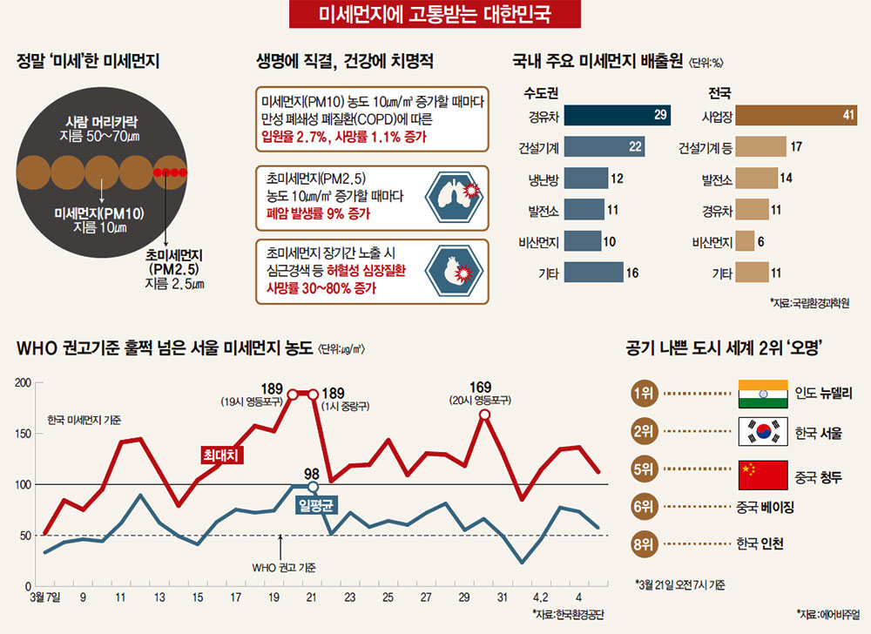

선행연구
여기에 권고기준 훌쩍넘은 서울 미세먼지 농도랑
(미세한미세먼지)
그림 넣을거임
1. 미세먼지의 발생 원인과 영향
PM10은 직경이 10μm이하의 미세한 먼지를 의미하며, 흔히 우리가 ‘미세먼지’라 부르는 것들을 대표한다. PM2.5는 직경이 2.5μm 이하의 미세한 먼지를 의미하며, 초미세먼지 또는 부유분진이라 불린다. 이들의 성분과 배출원은 다양한 인위적 요소들이다. 황산화물, 질소산화물, 휘발성 유기 화합물 따위에 의해 발생된 원소상탄소(Elemental carbon)와 유기탄소(organic carbon) 등이 그것이다. 대표적인 발생 원인은 1) 화석 연료를 비롯한 유기물의 불완전 연소 2) 자동차, 보일러 등에 의한 질소가 포함된 연료의 연소 등이 있다.
미세먼지가 인체에 미치는 영향은 매우 심각함을 종래의 연구가 보여주고 있다. 미국 6개 도시에서의 대기오염과 사망과의 관련성에 대한 연구와 Samet등이 진행한 연구에서는 미세먼지의 농도가 10㎍/㎥ 증가할수록 전체 사망률은 0.51% 증가하였고, 심장 혈관 및 호흡기계 질환으로 인한 사망은 0.68% 증가했다는 결과를 보여주었다. 또한 추가적인 연구들은 미세먼지의 노출은 단순히 호흡기계의 영향 뿐 아니라 암과 심혈관계 질환 등과 같은 다른 질병과도 관련이 있음을 보여주었다. 이러한 연구를 바탕으로 세계보건기구는 미세먼지를 1군 발암물질로 분류하였다.

Slide 4
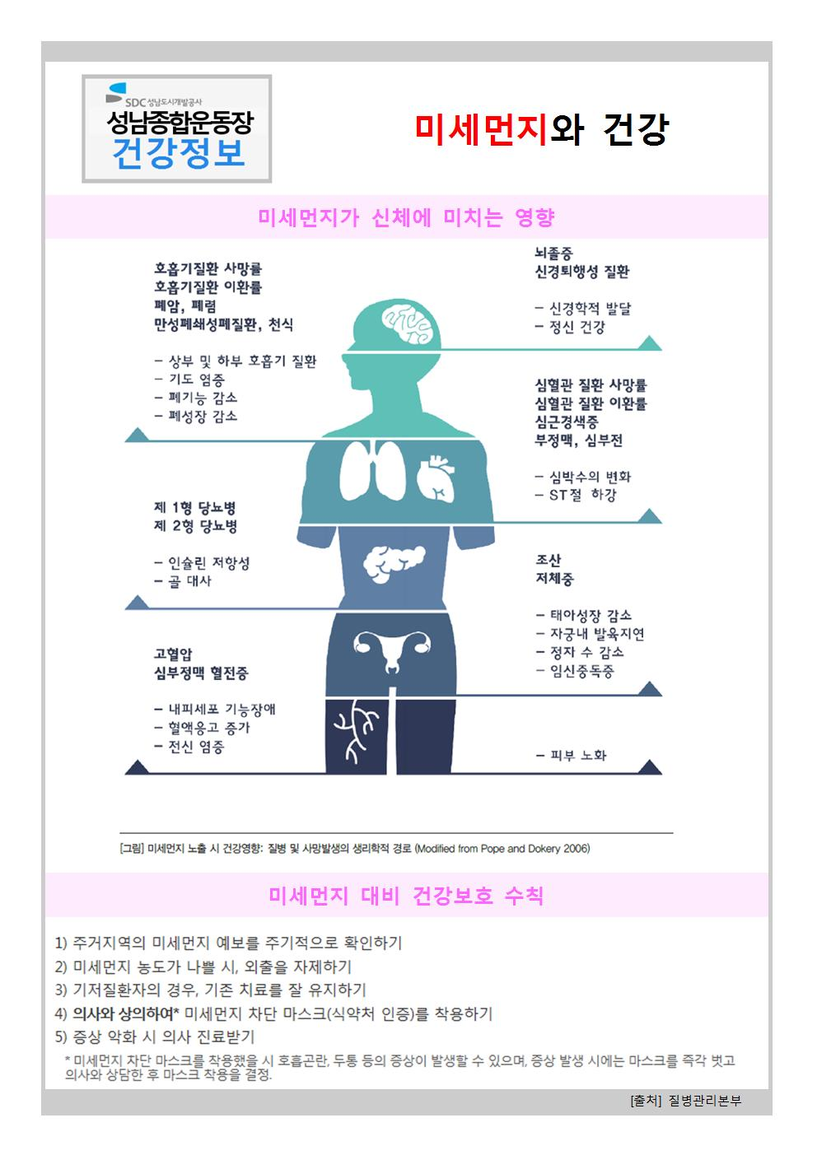
선행연구
미세먼지는 인체와 건강 뿐만 아니라 경제에도 악영향을 미치는 것이 연구를 통해 알려졌다. 제품의 설계 과정에선 짙은 미세먼지 농도에도 제 기능을 할 수 있도록 계획해야 하며, 생산 과정에서는 생산 시설이 미세먼지에 영향을 받지 않도록 집진기의 설치, Clean room 시설 설치를 통해 반도체, 전자기기 등 정밀한 제품의 불량률이 높아지지 않도록 해야 한다. 제조업 외에도, 항공,운송업의 경우 미세먼지와 황사로 인해 기체의 이동에 제약이 생길 수 있으며, 서비스업의 경우 외부 활동이 감소함으로 인해 생기는 소비 감소에 타격을 받을 수 있다. 한국 환경정책평가원에서 발표한 내용에 따르면, 황사와 미세먼지로 인한 사회적 비용이 적게는 62억 달러, 많게는 182억 달러나 된다.
2. 미세먼지 해결을 위한 노력
미세먼지 문제를 해결하기 위해 국가는 관련 제도를 마련하고 개인은 저마다의 방법을 찾아왔다. 우선 국가적으로는 1) 국내의 배출을 감축하고 2) 국제 협력을 통해 외부로부터의 유입을 줄이는 것을 중점으로 해결책을 내놓았다. 노후 경유차 운행제한, 석탄 발전 비중 축소 및 재생에너지 보급 확대, 질소산화물 배출부과금 신설, 대중교통 이용 장려 등과 한중 정상회의를 통한 중국발 미세먼지 유입 감소 등이 그것이다. 개인의 경우 실외활동 자제, 외출 시 마스크 착용, 공기청정기 설치 등의 방법을 통해 미세먼지와의 접촉을 최소화한다.
이런 문제를 과학기술을 이용해 해결하려는 시도 또한 이어지고 있다. 1차 물질인 원소상탄소와 유기탄소를 비롯한 공장, 건설현장에서 발생되는 입자 형태의 미세먼지를 걸러내는 필터 기술, 원인 물질인 황산화물, 질소산화물, 휘발성 유기물을 저감하기 위해 그것의 생성 자체를 억제하는 전처리 기술, 그것의 배출을 저감하는 후처리 기술의 개발과 연구가 그것이다. 현재까지 개발된 기술로는 ‘초고효율 초저공해 가스화 연소기술’과 ‘고효율 탈질촉매 제조 기술’이 있다.

Slide 5
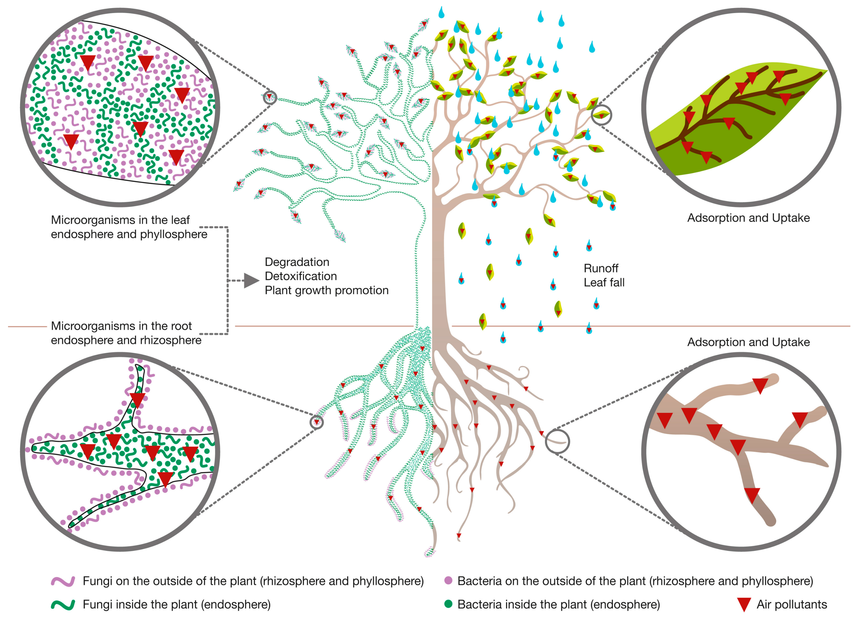
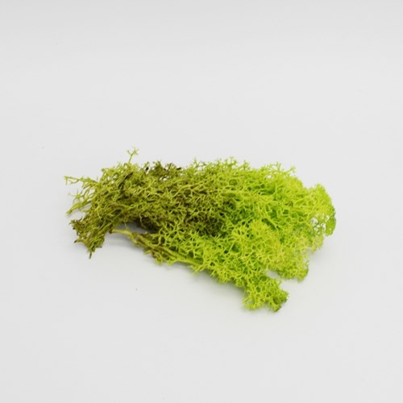
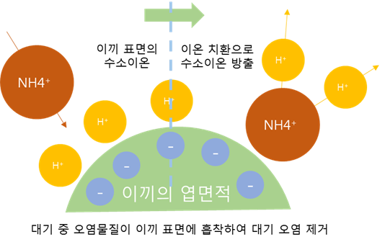
선행연구
3. 식물의 공기정화 능력
식물의 공기 정화 기능은 흔히 알려진 장점이다. 잎과 뿌리쪽의 미생물의 흡수에 의해 오염물질은 제거되고, 식물의 대사활동에 의해 생성된 산소, 수분 등은 공기를 쾌적하게 한다. 이러한 과정에서 포름알데히드, 휘발성유기화합물, 일산화탄소 등이 정화될 수 있다. 또한 식물 기공에 의한 흡수와 표면에의 흡착 등에 의해 PM2.5의 부유 분진 또한 해소될 수 있다. 공기 정화의 효능이 좋다고 알려진 스칸디아모스나 서리이끼, 고무나무나 스파티필룸같은 식물들은 종종 인테리어 도구를 겸한 공기 정화 도구로 사용된다. 특히 이끼의 경우 공간대비 키울 수 있는 양이 많고 특정 이끼의 경우 물을 주지 않아도 공기중의 수분을 이용해 살아가는 종류도 있어 관리가 편하다는 장점이 있다.
특히, 선태식물(Bryophyta)은 우리가 흔히 이끼라 부르는 것들이 속하는 식물군이다. 엽록체가 있어 광합성을 통한 독립영양생활을 한다. 포자를 통해 번식하며, 세부적인 번식 방법은 종류마다 다르다. 습한 땅, 바위 위에서 주로 생육하며, 직사광을 피해 서식한다. 일반 식물처럼 탄산가스 동화작용에 의해 탄소를 체내에 고정하는 기능을 가지고 있다. 하지만, 일반 식물은 흡수와 배출의 비율이 1:1에 근접하는 것에 비해, 이끼는 탄소를 고정한 채로 퇴적해 토탄층(peatmoss)를 생성하기에 흡수의 비율이 배출의 비율보다 높아 대기 정화 기능이 더 뛰어나다. 또한 자기 몸의 20배의 물을 보유하는 보수성이 있기 때문에 여름철 온도 경감 등의 효과를 기대할 수 있다.
현화식물은 미세먼지 입자를 견고하게 고정시키지 못하며, 잎과 다른 부분이 물리적 장벽이 되어 입자를 공기로 re-suspension시킨다. 두꺼운 초목은 ventilation barrier를 형성해 미세먼지를 악화시킬 수 있다. 이끼는 토양에서 물과 영양분을 식물의 모든 부분으로 전달하는 순환 시스템이 없어 영양소를 공기 중에 으고, 이를 "양이온 교환기"라고한다. 이끼의 표면은 electrostatic charging 되어있고, 미세먼지는 음전하를 띄고 있기 때문에 이끼 표면에 attraction 되고 표면에 무기화합물의 경계를 만들어 축적되어 phytomass로 전환시킨다. 이끼는 표면에 무기 화합물을 흡수하여 유기 물질에 축적시키는 박테리아 막을 가지고있고, 이 double-stage process를 통해 미세먼지를 정화한다. 미세먼지의 유지율(retention rate)는 20gram PM/m²/year이다.
독일의 CityTree와 이끼벽의 사례에서 알 수 있듯이 미세먼지 정화 효과 또한 기대할 수 있는 이끼는 1)관리하는데 고등식물에 비해 적은 노력이 필요하고, 2)다양한 정화 기능이 있다는 점에서 미세먼지를 비롯한 대기 문제를 해결할 좋은 도구라고 생각한다.
스칸디아모스
Notes:
The Role of Plant–Microbe Interactions and Their Exploitation for Phytoremediation of Air Pollutants
Nele Weyens 2015
http://www.mdpi.com/1422-0067/16/10/25576

Slide 6
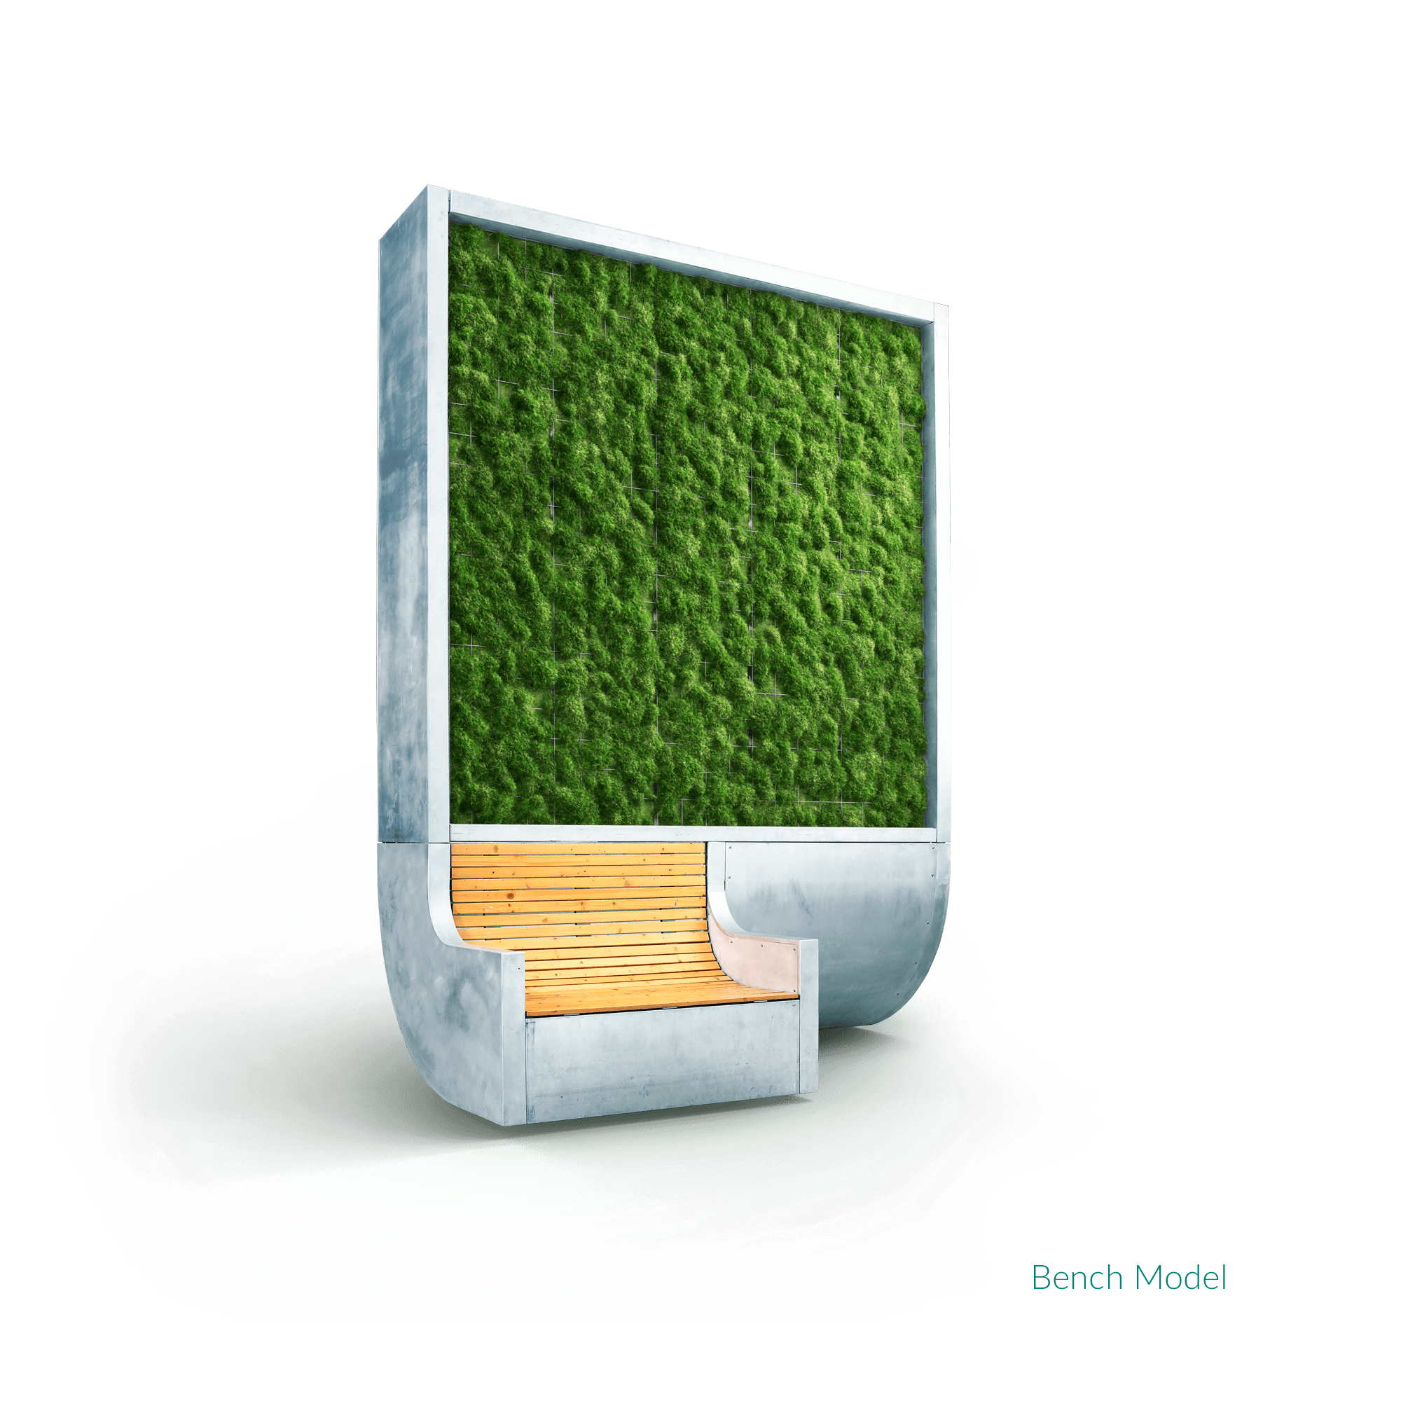
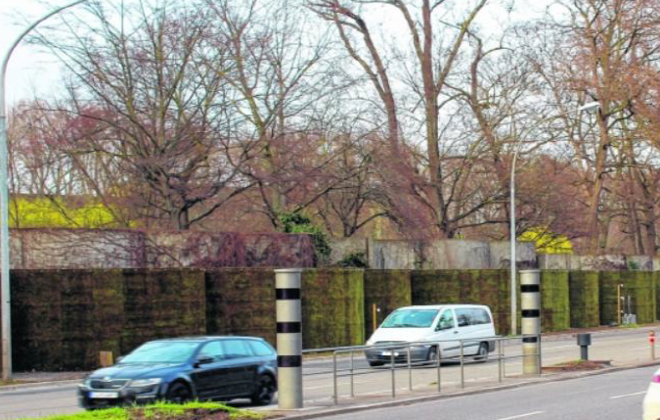
선행연구
4. IoT기술과 도시숲의 결합
최근의 IoT 기술을 응용한 스마트팜 기술의 발전에 따라 로봇과 기계의 힘으로 식물의 직접적인 재배를 관리하는 환경을 구축하는 것이 가능해졌다. SK 텔레콤과 LG CNS와 같은 대기업들이 스마트팜 기술 개발에 집중하고 있고, 국가적 차원에서도 ‘2017~2020년 국가재정운용계획’에서 스마트팜의 면적을 5945ha로 확대하고, 스마트팜 기술 도입 농가의 생산성을 보다 향상시키는 계획을 세운 것 처럼 스마트팜 기술의 개발과 확대를 장려하고 있으며, 실제로 한국농촌경제연구원의 연구에 따르면 스마트팜 선도 농가의 생산량과 수익이 시설원예 부분 생산량 45%증가, 수익 41%증가, 노지과수 부분 생산량 3.4%증가, 수익 10%증가하였다. 국내외 스마트팜 기술의 수준은 계속 높아지고 있으며, 일본의 스프레드 사의 경우 파종 외의 모든 단계를 로봇이 스스로 하는 상추 공장을 세워 운영중에 있으며, 네델란드의 와헤닝헌 대학 연구센터(Wageningen UR)는 오이를 자동 수확할 수 있는 로봇을 개발해 오이 수확 단계까지 자동화에 성공하였다. 이 외에도 네델란드의 Priva 사는 온실환경제어시스템과 양액자동제어시스템을 성공적으로 개발하여 실제 네델란드의 공공 시설에 그 기술을 접목시키는 등 스마트팜 기술의 발전은 가시적이고 놀라울 정도로 빠르게 이루어지고 있다.
앞서 살펴본 기술은 모두 작물의 재배를 통한 이익 창출을 목적으로 하는 시설에 국한된 IoT의 기술이었다. 독일에서는 이러한 기술을 이용해 도시 환경 문제를 해결하는데 사용한 사례가 있다. CityTree라 불리는 거대한 화분은 대량의 이끼를 키워 도시의 공기를 정화하는데 사용된다. CityTree는 공원같은 장소에 국한되지 않고 도로나 건물같은 일반적인 장소에서도 설치할 수 있어 식물을 통한 공해물질 감소의 효과를 누구나 누릴 수 있게 한다는 점에서 공공의 이익을 목적으로 ICT/IoT 기술과 스마트팜 기술을 이용한 성공사례라는 의의를 가진다.
독일 모스월
Notes:
The Role of Plant–Microbe Interactions and Their Exploitation for Phytoremediation of Air Pollutants
Nele Weyens 2015
http://www.mdpi.com/1422-0067/16/10/25576

Slide 7
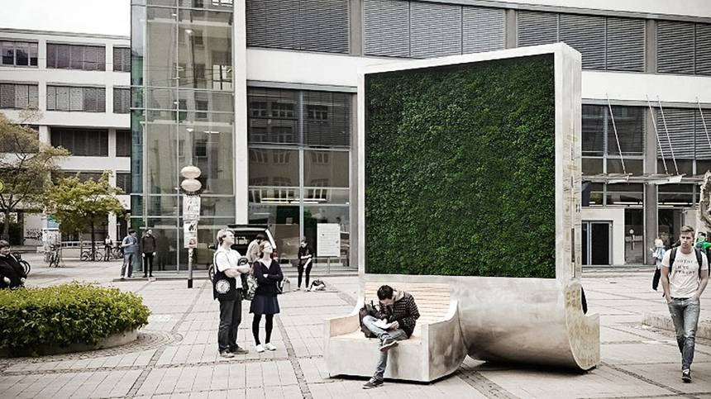
선행연구
독일 모스월
Notes:
The Role of Plant–Microbe Interactions and Their Exploitation for Phytoremediation of Air Pollutants
Nele Weyens 2015
http://www.mdpi.com/1422-0067/16/10/25576

Slide 8




마스터 제목 스타일 편집
4. 과제 수행 계획(일정 계획 등)
과제는 크게 다음의 단계로 구성된다.
1.선행연구를 바탕으로 적절한 식물후보군 선정 : 선행연구에서 선정된 후보 식물종 중 Green Station에 사용하기 가장 적합한 식물을 선택하기 위한 실험이다.
● 미세먼지 경보가 뜨는 날에 투명 아크릴 박스에 구멍을 뚫고 팬으로 인위적 바람을 박스안으로 투과시키며 센서를 통해 수집된 미세먼지와 CO2 농도의 시간에 따른 변화를 기록해 비교한다.
● 다루기 쉬운 식물을 찾기 위해 우리가 사용할 substrate에 직접 심어 버스정류장 주변에 일주일간 Green Station과 유사한 환경(세로로 적층된 상태)로 설치해 상태를 관찰한다.
- 아래의 이끼 속(genus)은 NO2를 포함하는 미세먼지 제거에 효과적일 것으로 생각된다.
순번 | 주요 이끼이름 | 속(genus)
1. | apple moss | Bartramia
2 | carpet moss | Hypnum
3. | cord moss | Funaria
4. | elf-cap moss | Buxbaumia
5. | extinguisher moss | Encalypta
6. | feather moss | Ptilium
7. | fern moss | Thuidium
8. | fringe moss | Grimmia
9. | granite moss | Andreaea, Neuroloma
10. | hair-cap moss | Polytrichum
11. | horn-tooth moss | Ceratodon
12. | luminous moss | Schistostega
13. | peat moss | Sphagnum
14. | rose moss | Rhodobryum
15. | screw moss | Tortula
16. | tree moss | Climacium
17. | urn moss | Physcomitrium
18. | water moss | Fontinalis
19. | wind-blown moss | Dicranum

Slide 9
마스터 제목 스타일 편집
1. 물이끼속 (Sphagnum)
약 380종으로 이루어져있으며 살아있거나 죽은 식물에서 서식한다. 많은 양을 보유할 수 있고 건조한 환경에서 서식할 수 있다. 칼슘과 마그네슘을 섭취하고 수소이온을 내놓으면서 주변을 산성화 시킬 수 있는 특징이 있다. 주로 북반구에 서식하며 유럽과 뉴질랜드가 대표적이다. 토양개량제(soil conditioner)로도 사용이 된다. 또한 nitrogen-fixing과 methane(CH4) oxidizing 박테리아와 공생도 가능하다.[10]
2. 고깔바위이끼속 (racomitrium)
건조에 대해서 강한 내성과 느린 성장이 특징적이다. 특히 산간 지대의 Racomitrium의 감소로 인한 질소의 축적으로 생태계에 영향을 줄 수 있다는 연구결과가 보고되었다.[13]
- 아래의 이끼 속은 중금속을 포함하는 미세먼지 제거에 효과적일 것으로 예상한다.
1. 수풀이끼속 (Hylocomium)
주로 북반구에 서식하며 유럽, 러시아, 알레스카 그리고 캐나다에서 공통적으로 관찰된다. 주로 관상용으로 사용이 많이 된다. Al, Mg, Pb, Hg 와 같은 금속이온과 탄화수소의 생물지표로서 활용이 된다. [11]
2. 표주박이끼(Funaria)
water moss의 한 종류로 주로 습윤하고 그늘진 곳에서 서식한다. Funaria의 수문관측망(hygrometrica)의 원사체(Protonema)가 Pb의 흡착을 할 수 있다는 논문의 발표가 있다. [14]
3. Tillandisa usneoides
T. usneoides (spanish moss)는 열대 및 아열대 아메리카 전역에서 발생하는 Bromeliaceae 계통 중 가장 널리 분포되어있다. Tillandsia은 air plant의 한 종이기 때문에 잎의 Trichome를 통해 습도가 높은 공기에서 물과 영양분을 직접 포착, 흡수[6]하는 stalk와 매우 긴 wing cell을 가지고 있어 대기 오염 모니터링에 매우 적합하다. T. usneoides는 ‘phytoremediation’ 메커니즘에 의해 Hg, Cd, Cn, Pb, Ni, Cu, Cr, C, Zn외 여러 금속의 효율적인 atmospheric accumulation이 가능함이 증명되었고 [1] - [4] 실내 공기 중 포름알데히드 제거에 효과적임이 연구 된 바가 있다[5]. 도시와 도로의 대기 환경에서 농도가 높은 원소는 .Al, Ba, Bi, Cd, Co, Cu, Pb, Sb, Zn이다. 대부분의 식물에서 금속의 축적은 상당한 대사 변화를 가져와 매우 유독하다. 금속 이온은 단백질의 구조를 변경하여 대사 활동을 직접 방해하며, 고농도의 금속은 식물에 생리 기능에 다양한 영향을 주기 때문이다. 하지만 T. usneoides는 중금속에 대해 저항성, tolerance가 높아 [7] PM 흡착력, 중금속 저항성에 미루어 보았을 때 미세먼지 제거에 효과가 있음을 기대할 수 있으나, 항상 높은 습도를 유지해주어야 한다.

Slide 10
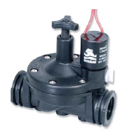
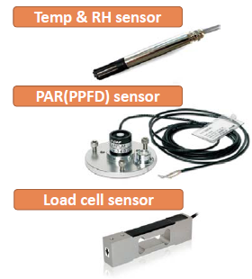
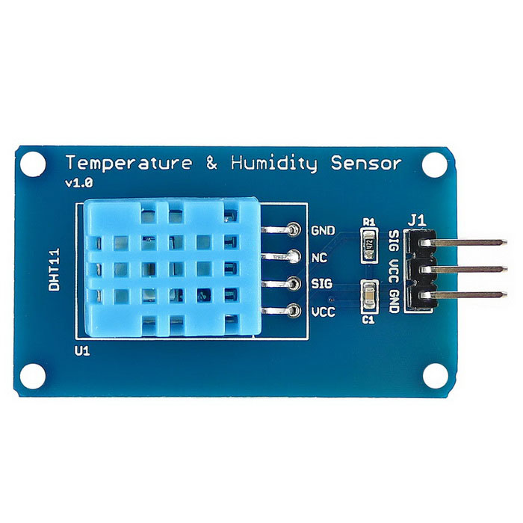
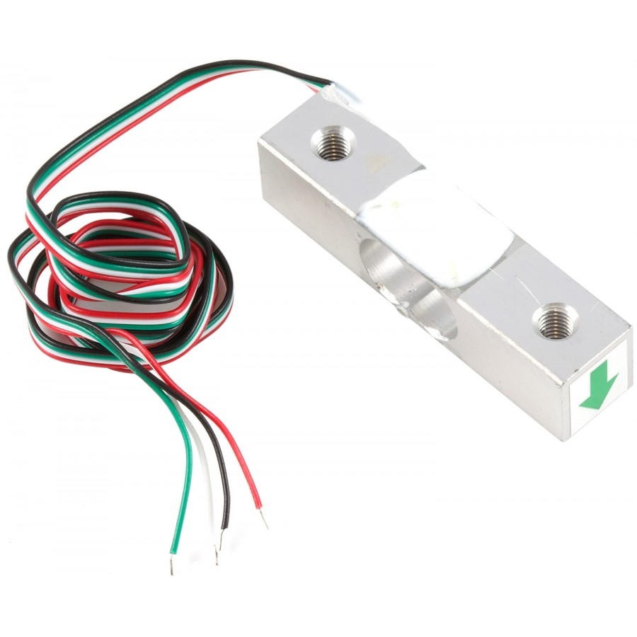
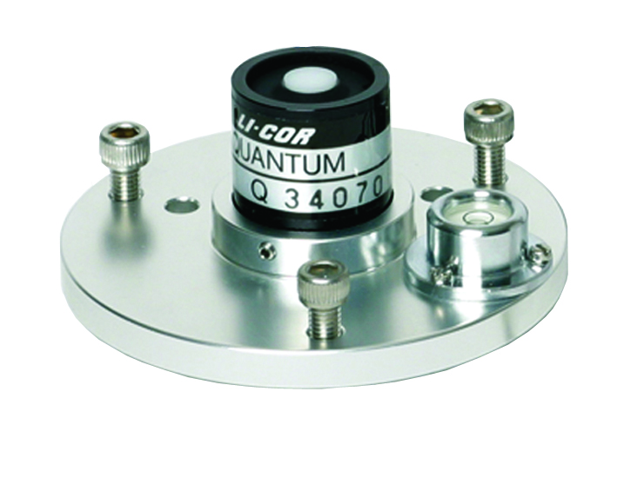
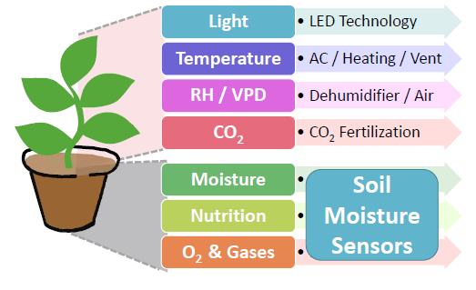
마스터 제목 스타일 편집
2. 자동유지 식물벽을 만들기 위한 하드웨어부 제작: 식물이 최상의 상태를 유지하기 위한 환경을 제공하되, 자동으로 제어되는 시스템을 구축하기 위한 요소들을 선정한다. 이 과정에서 논문과 city tree 관련 데이터 시트 등 기존에 진행된 선행연구를 이용해 후보들을 우선순위와 함께 설정할 것이다. 선정된 식물의 생존환경을 유지할 수 있게 고려 해야 할 환경은 식물이 있는 광량, substrate의 습도, 온도이다. 센서를 적절히 위치시키고 일정한 환경을 유지시킬 수 있게 물리적으로 틀을 설계한다. 선정한 요소들을 바탕으로 구동할 엑츄에이터를 결정한다. 현 상태가 optimal zone의 가장자리가 있다면 optimal zone의 중심부의 환경을 만들어 적절한 조치를 취할 수 있게끔 해야한다.
● 직사광선에 예민한 경우 햇빛이 강할 때 편광판이나 필름 등을 이용한 자동 차폐막을 설계한다.
● 토양의 온도와 습도를 감지해 솔레노이드 밸브 동작을 통하여 물을 준다.
● 환기 팬을 구동한다.
● 물의 제공은 빗물을 이용할 것이므로 비가 올 때는 빗물 보관통이 열리고, 비가 오지 않을 때는 닫혀서 증발로 인한 손실을 줄인다. 개폐여부는 날씨 데이터를 수신해 사용할 것이다.
● 전력은 태양광 패널을 이용하여 얻어 사용한다.
● 센서를 적절히 위치시키고 일정한 환경을 유지시킬 수 있는 물리적 틀을 3D CAD로 디자인, 제작한다.
● 어플리케이션을 개발: 대기상태를 모니터링하는 센서에서 얻은 데이터를 어플리케이션에서 확인할 수 있도록 한다.
솔레노이드 벨브

Slide 11


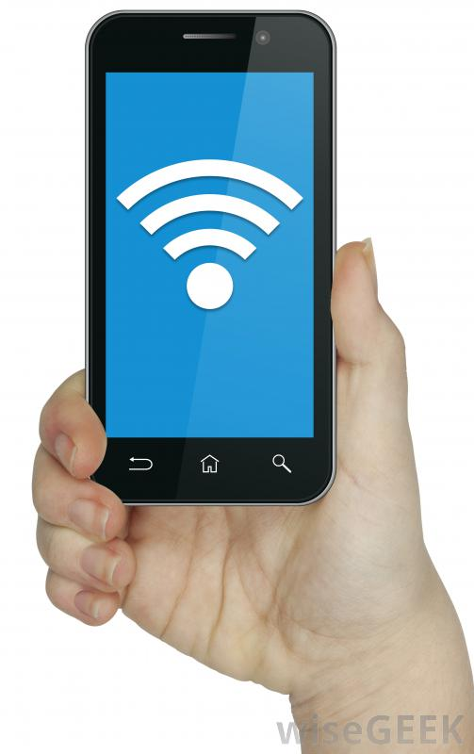


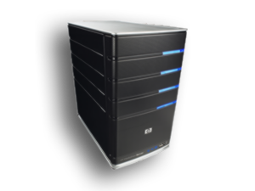

마스터 제목 스타일 편집
3. 액추에이터,센서와 컴퓨터를 연결한다.
● 각각의 정류장 시스템은 서울시 버스정류장 wifi설비를 통하여 중앙서버에 연결하며 통신방식은 http를 이용한다.
● 중앙서버는 빠른 개발을 위하여 python서버와 mongo-db를 이용하여 구축한다.
● React js를 이용하여 web app을 제작, 서버의 데이터를 바탕으로 이를 지도 api등을 이용하여, 시각화하고 웹 사이트 형태로 제공한다.
위와 같은 과정으로 최종적으로 대기 특화 스마트 버스정류장의 프로토타입을 만들어 설치 할 예정이다.

Slide 12
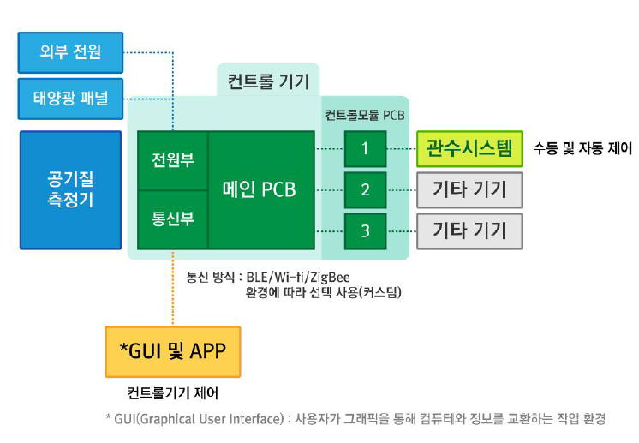
마스터 제목 스타일 편집
그림 다시 그려야함

Slide 13




Slide 14


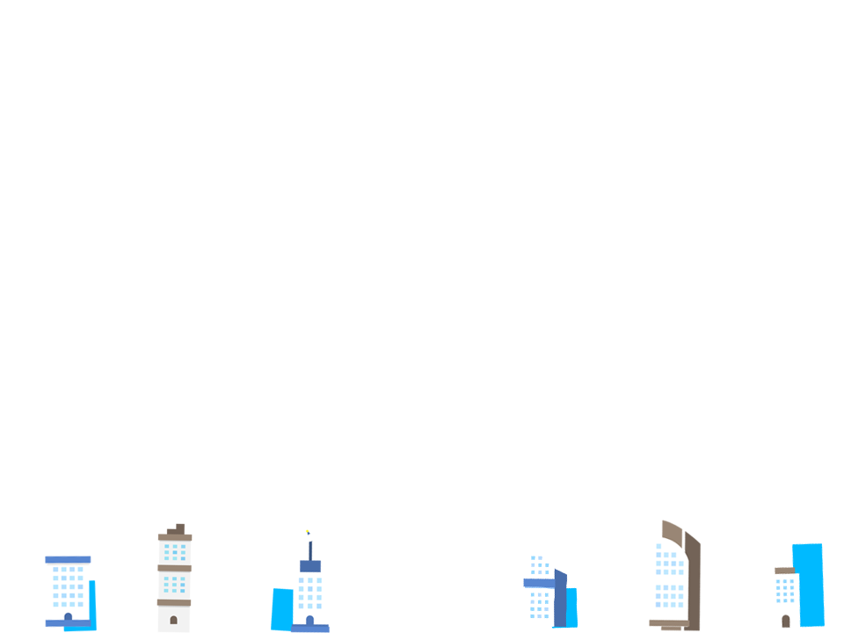


벽면 녹화의 문제점
4계절 유지 관리가 가능한 수종에 대한 연구가 부족하다. 기존의 벽면녹화 기술은 대부분 등반형, 하수형 식물로 와이어 및 메쉬를 벽면에 설치 하거나 별도의 기반없이 덩굴성 식물이 자생 피복하는 방식, 포트에 식재해 벽면에 부착하는 포트(pot) 기법이 이뤄진다.
그러나 초본식물은 추위에 약해 겨울을 나는데 한계가 있다. 이 때문에 겨울철 녹화 기능이 떨어지고 선택 할 수 있는 수종이 많지않다. 초본식물을 키우는 포트는 생육환경이 열악해 고사가 빈번히 발생한다.
반면 이끼는 폭염 및 혹한에 대한 적응력이 높아 4계절 녹화가 가능 하며 , 토양이 없어도 부착이 가능한 어디서든 생육이 가능하다.
마스터 제목 스타일 편집

Slide 15


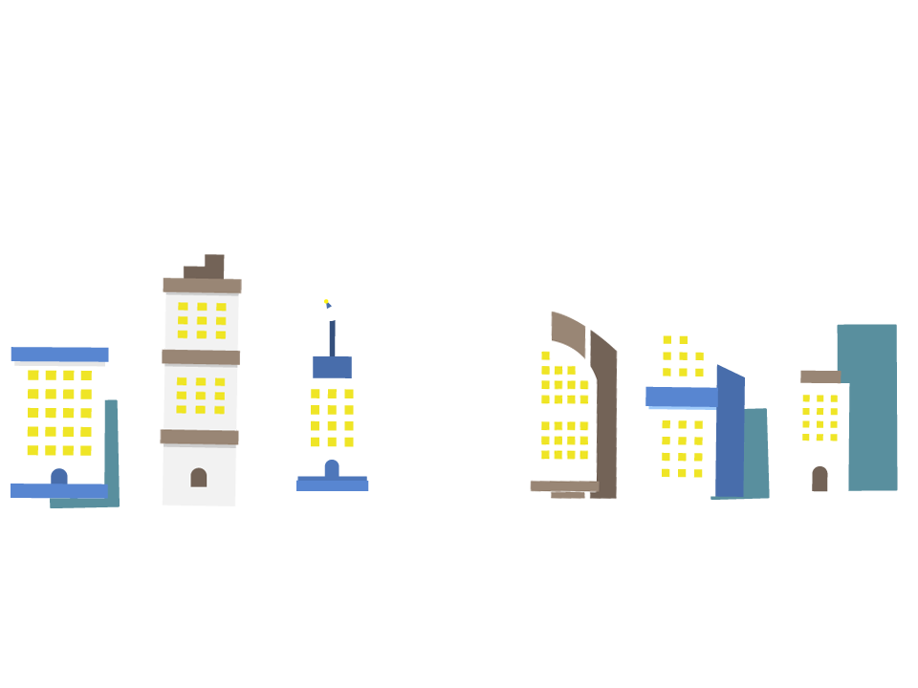


마스터 제목 스타일 편집

Slide 16




마스터 제목 스타일 편집
마스터 텍스트 스타일을 편집합니다
둘째 수준
셋째 수준
넷째 수준
다섯째 수준

Slide 17

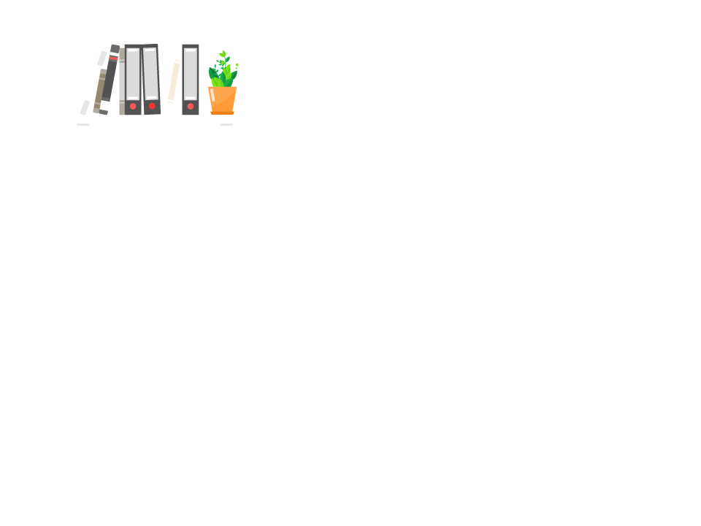
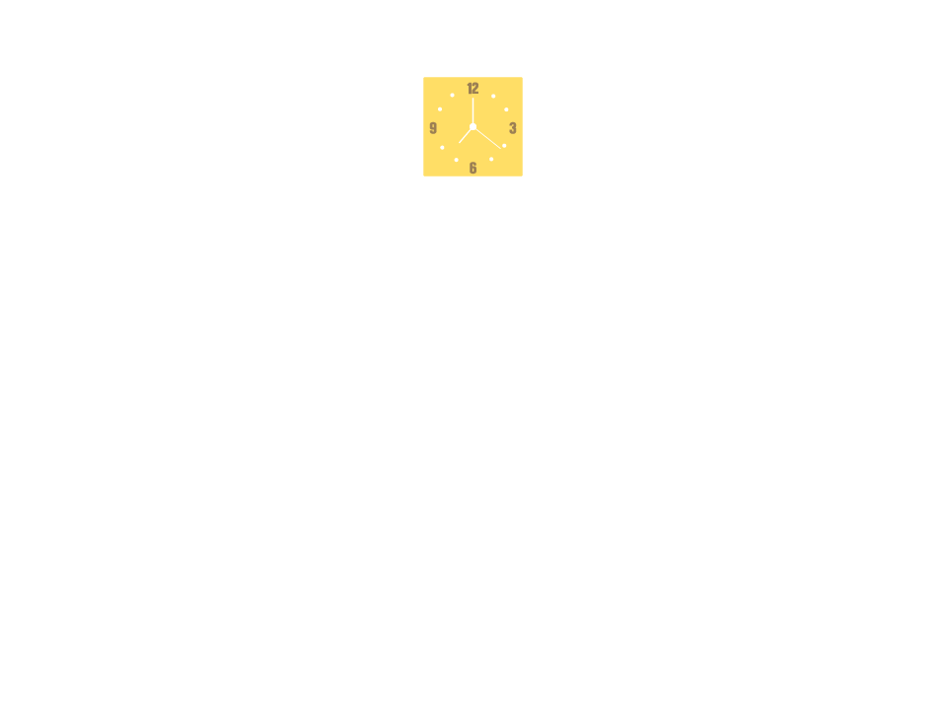
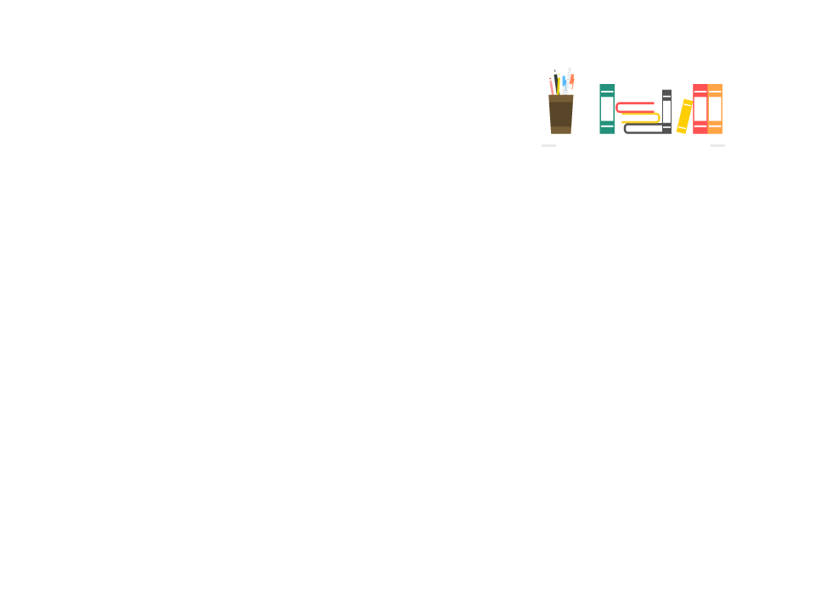

마스터 제목 스타일 편집
마스터 부제목 스타일 편집

Slide 18



마스터 제목 스타일 편집

Slide 19



Green Station
다목적 미세먼지 정화 시스템 IoT-green wall의 개발

